Slide 1
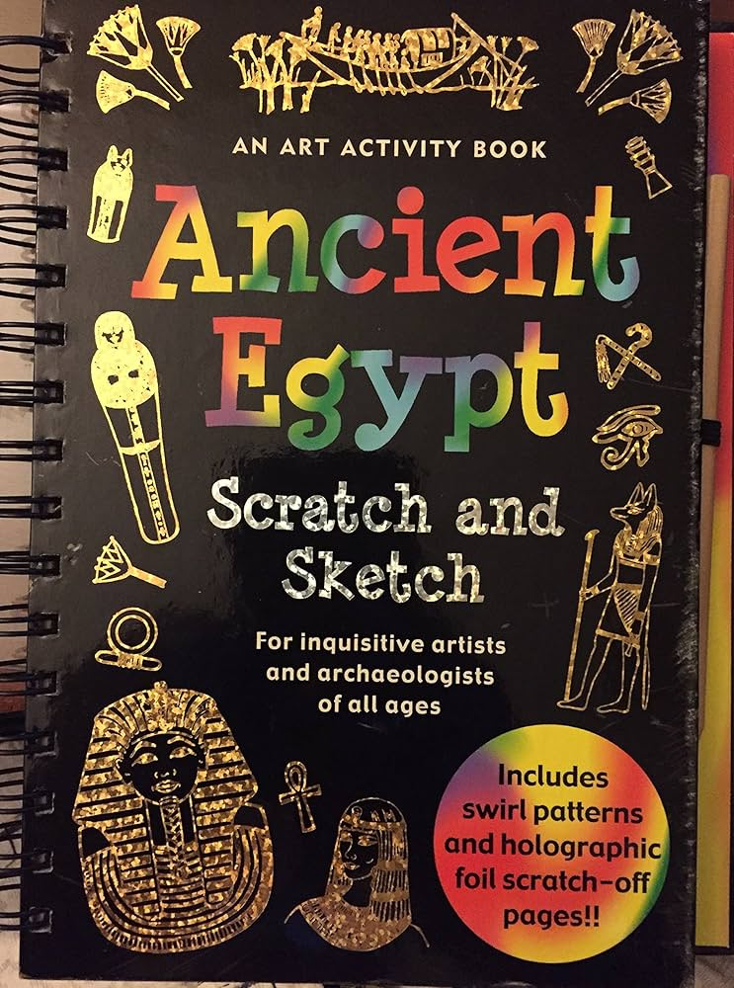

Slide 2
كنوز مصر الخفية — دليل سياحي إلكتروني
مشروع لمسابقة مواقع الويب 2025/2026: موقع يسلّط الضوء على أماكن أثرية وطبيعية محلية غير معروفة لجمهور واسع، بتصميم عصري وتقنيات أداء عالية.

Slide 3
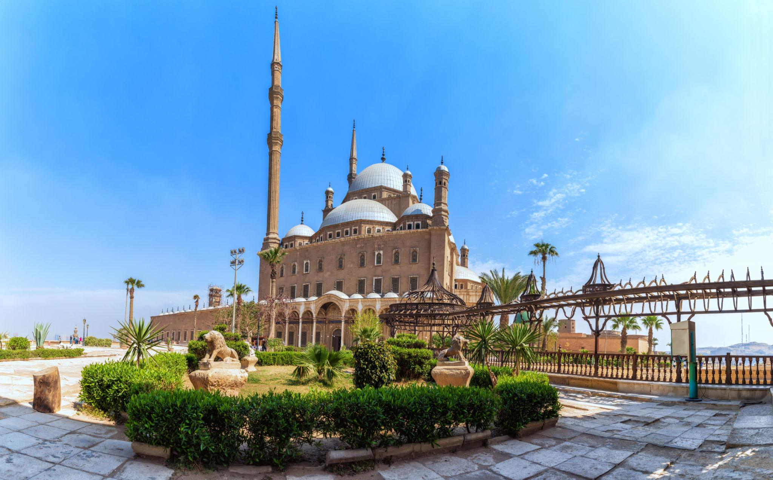
🕌 مسجد محمد علي
يُعد من أشهر معالم القلعة، بقبابه الشاهقة ومآذنه المميزة، ويعكس روعة الطراز العثماني في العمارة الإسلامية.
تحفة معمارية إسلامية
تمثل القلعة نموذجًا فريدًا للهندسة العسكرية الإسلامية، وتجمع بين القوة المعمارية والجمال الفني في تصميمها.
موقع استراتيجي
تقع القلعة في أعلى نقطة بجبل المقطم، وتوفر إطلالة بانورامية ساحرة على مدينة القاهرة، مما جعلها موقعًا دفاعيًا مهمًا عبر العصور.

Slide 4
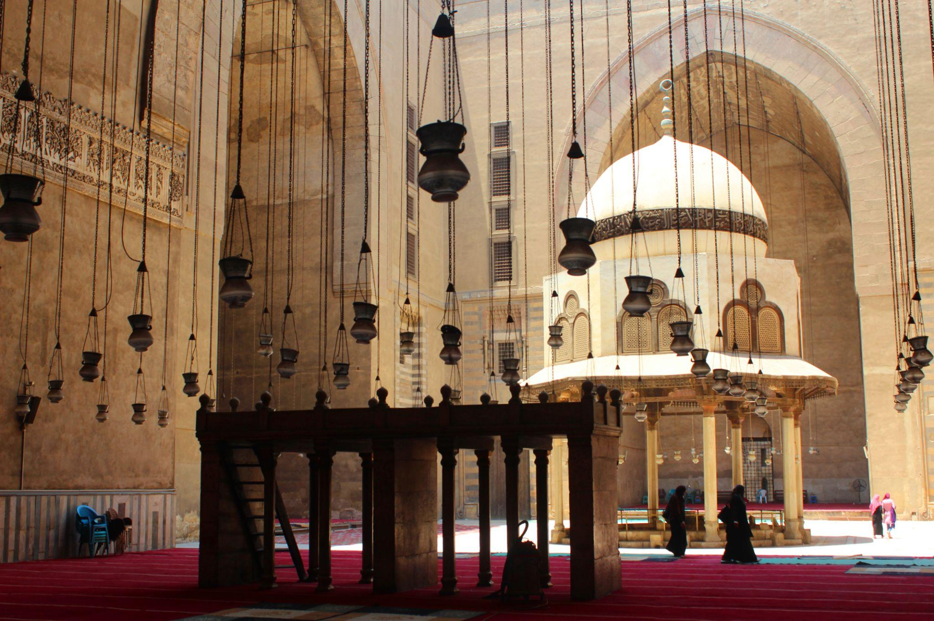
🕌 مسجد السلطان حسن والرفاعي
يُعد مسجد السلطان حسن من أبرز روائع العصر المملوكي، بتصميمه الضخم وهيبته المعمارية التي تعكس قوة وفخامة تلك الحقبة.
📍 في قلب القاهرة التاريخية
يقع المسجد في منطقة القلعة، وسط أهم معالم القاهرة الإسلامية، ما يجعله نقطة جذب رئيسية لعشاق التاريخ والتراث.
✨ تفاصيل زخرفية مذهلة
يتميز المسجد والرفاعي بنقوش دقيقة وزخارف حجرية مبهرة، إلى جانب قباب شاهقة ومآذن تعكس براعة الفن الإسلامي.

Slide 5
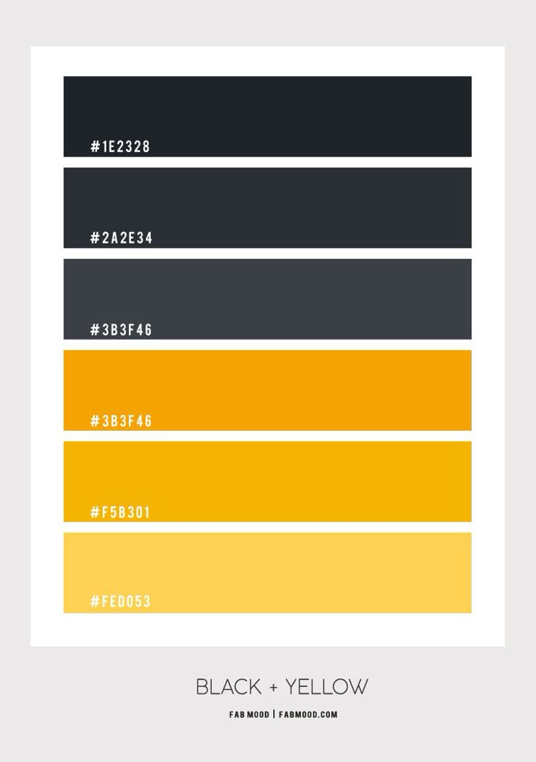
هوية التصميم واللوحة البصرية
نظام ألوان للمشروع: استخدام الألوان الأساسية للتأكيد: #DCFF50 (تفتيح وتركيز)، و#141414 للخلفية والنصوص الرئيسية. نمط بصري مستوحى من مصر القديمة مع نهج عصري وموحد.
التخطيط
الخطوط
Grid غير متماثل، هرمية بصرية واضحة، ومساحات بيضاء واسعة لراحة العين.
Amiri للعناوين — طابع عربي كلاسيكي. Cairo للنص — وضوح للقراءة. حدّ أقصى خطان.

Slide 6
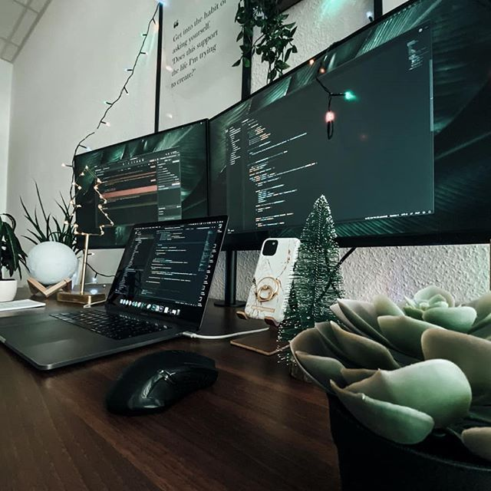
التقنيات الأساسية
HTML5: هيكل دلالي، دعم RTL ومرونة للوصول
CSS3: Grid, Flexbox, animations — كل الحركات خفيفة وسريعة
Vanilla JavaScript (ES6+): تفاعلات خفيفة دون مكتبات خارجية
Intersection Observer API: تحسين الأداء وتنشيط الانيميشن عند الظهور

Slide 7
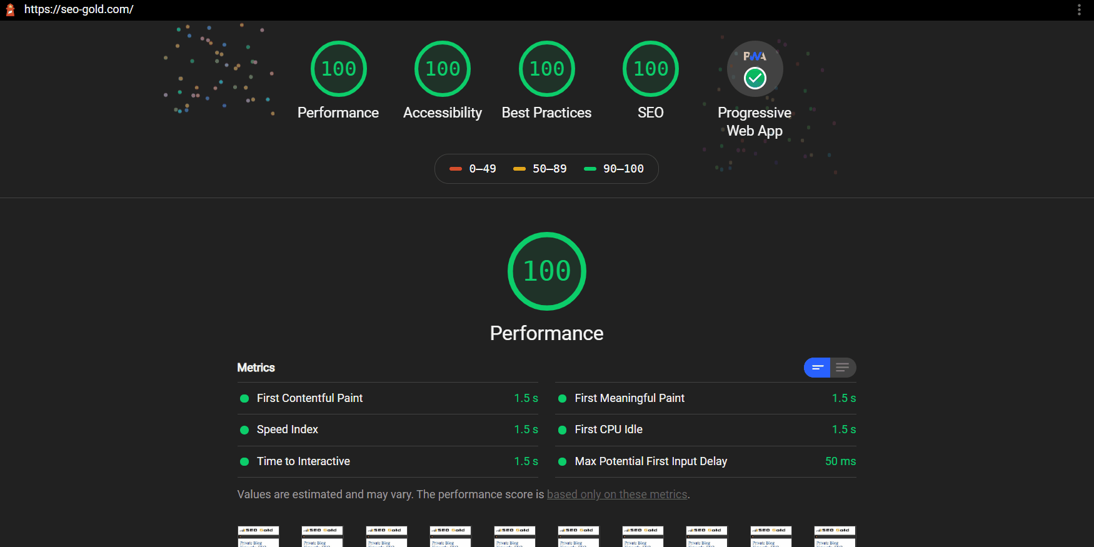


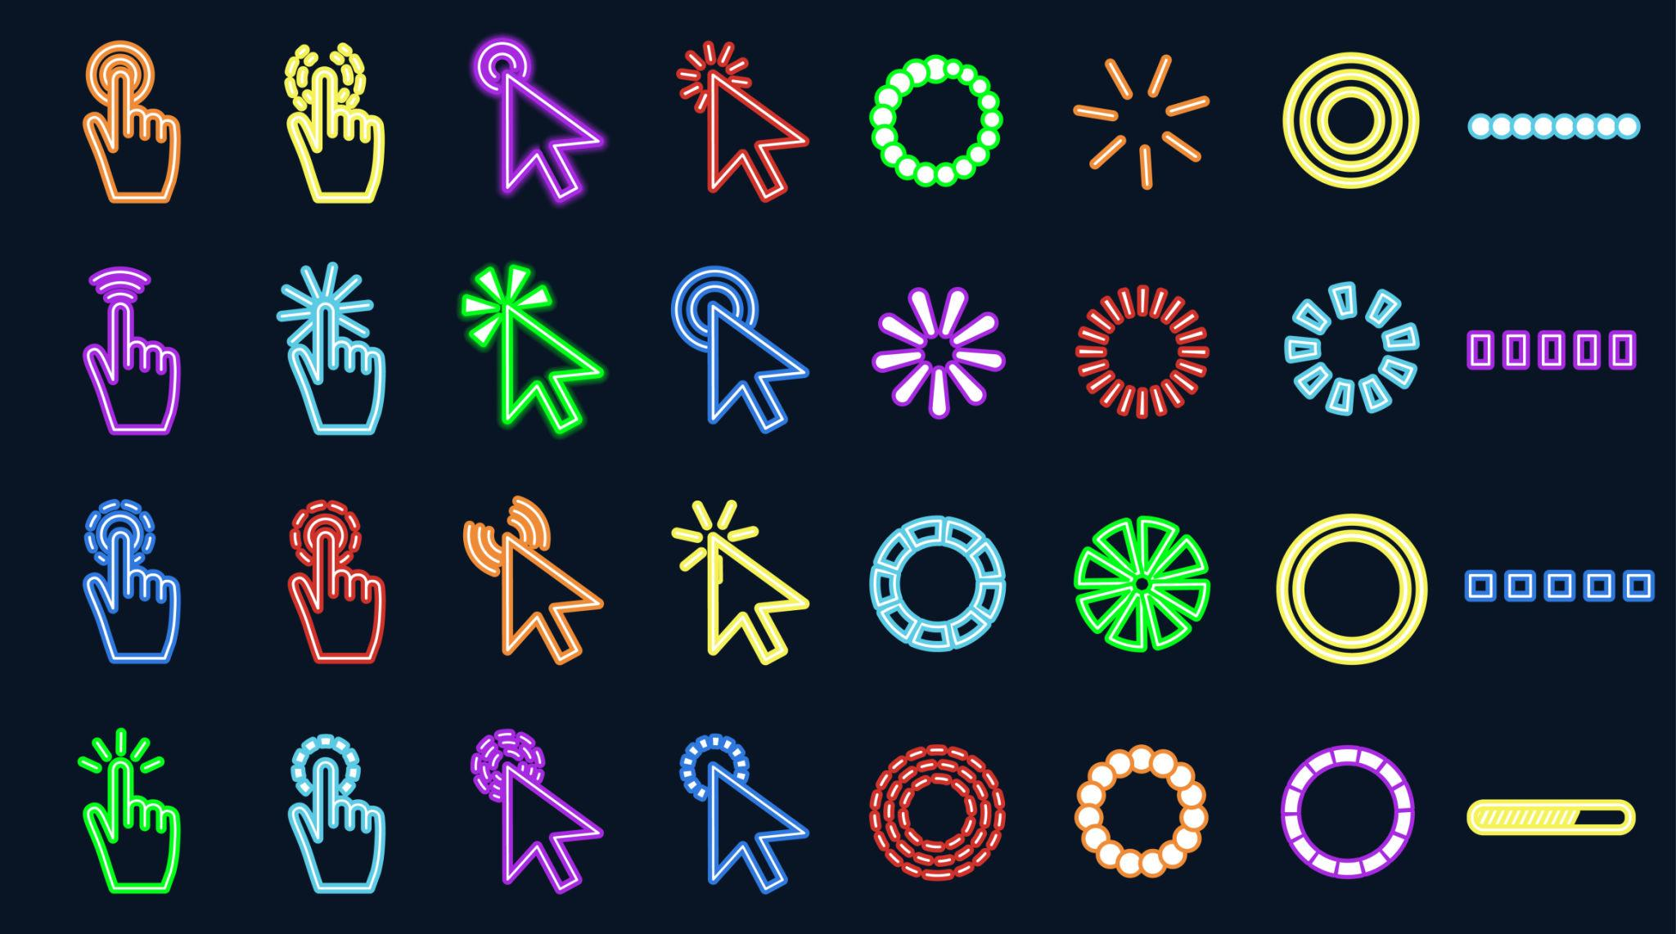

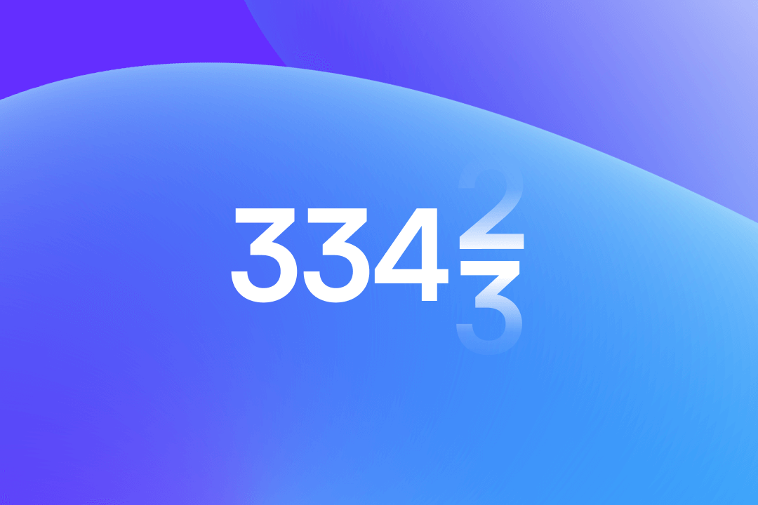
ميزات أداء وتجربة المستخدم
سرعة تحميل
صفر مكتبات خارجية، ملفات خفيفة ومحمّلة كسيناريوهات ذكية.
تجربة مميزة
Cursor ذهبي مخصّص، Parallax ثلاثي الأبعاد على الكروت لمؤثر عصري جذاب.
انيميشن للأرقام
الأرقام تتحسب عند الظهور باستخدام Intersection Observer لعنصر بصري تفاعلي.

Slide 8
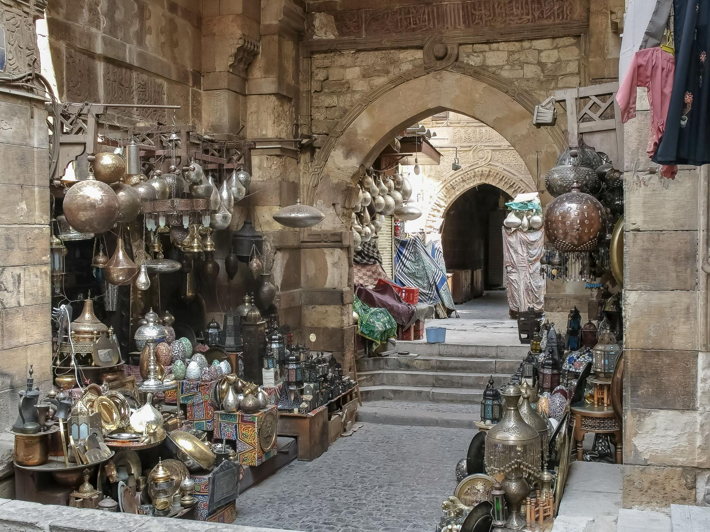
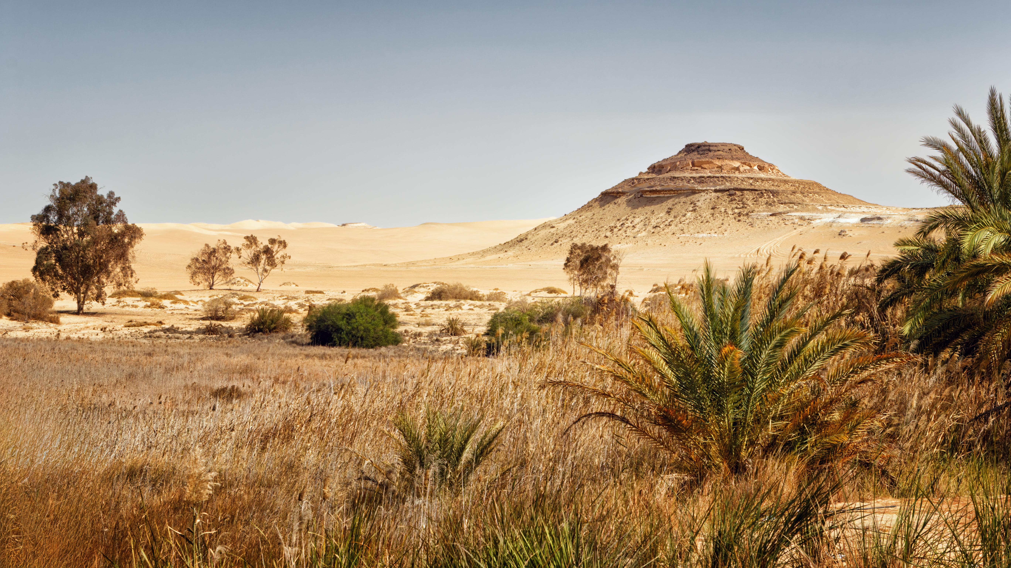
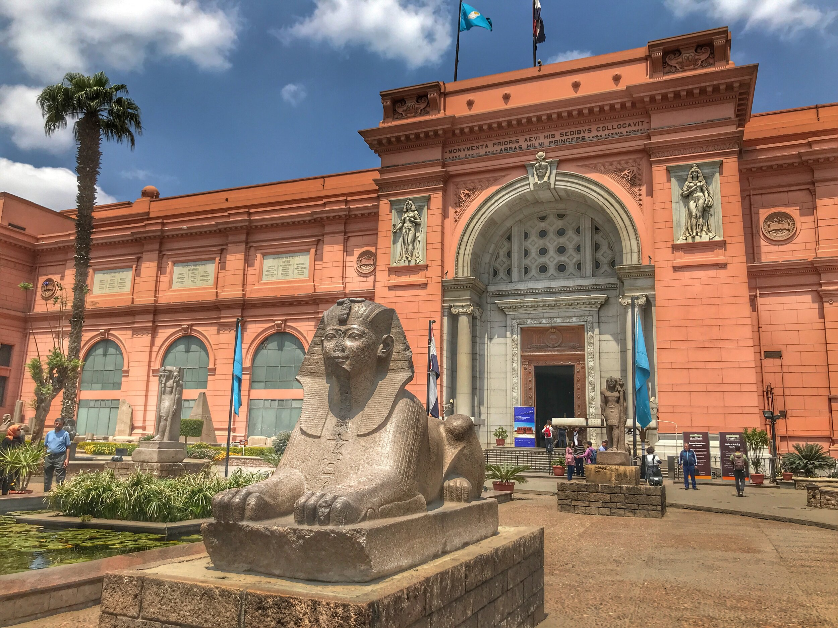
محتوى محلي مرجعي
سوق تراثي
واحة مخفية
المتحف المصري
قصص السكان المحليين، مأكولات شعبية، وروابط بمشاريع تعليمية.
معلومات بيئية، أنواع محلية، وإرشادات الحفاظ على الطبيعة.
يضم المتحف المصري كنوز توت عنخ آمون والمومياوات الملكية في قلب القاهرة.

Slide 9

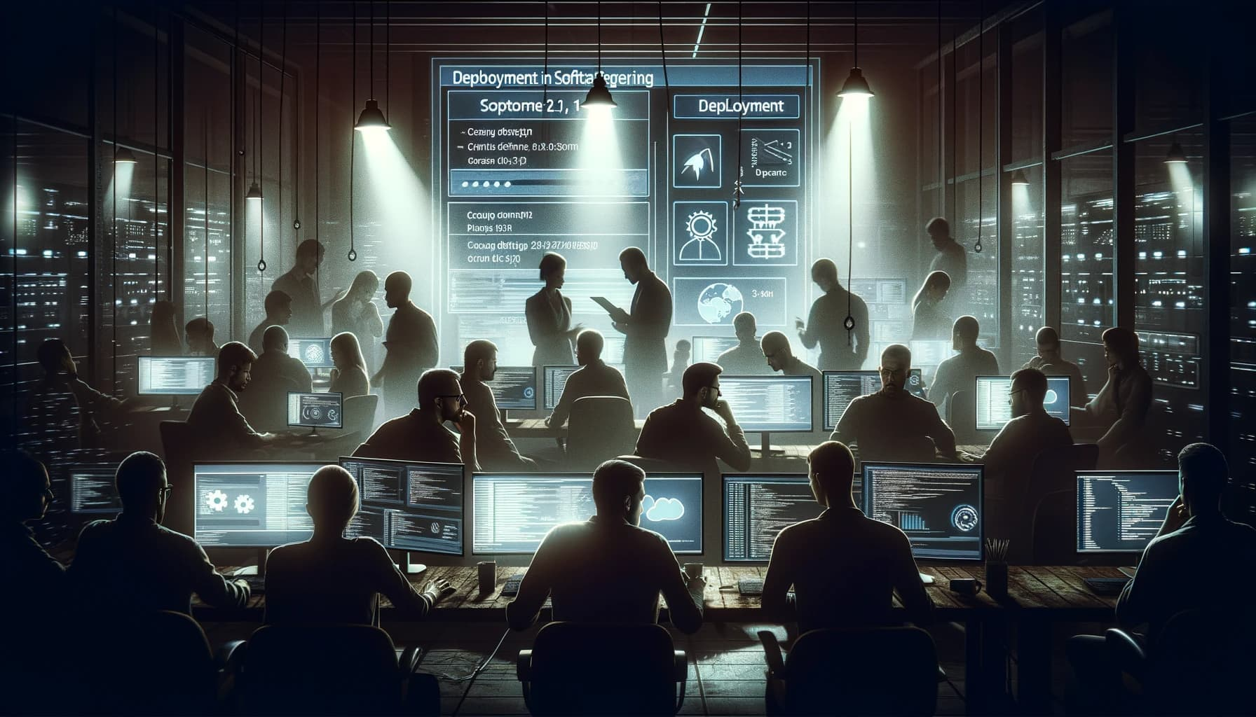
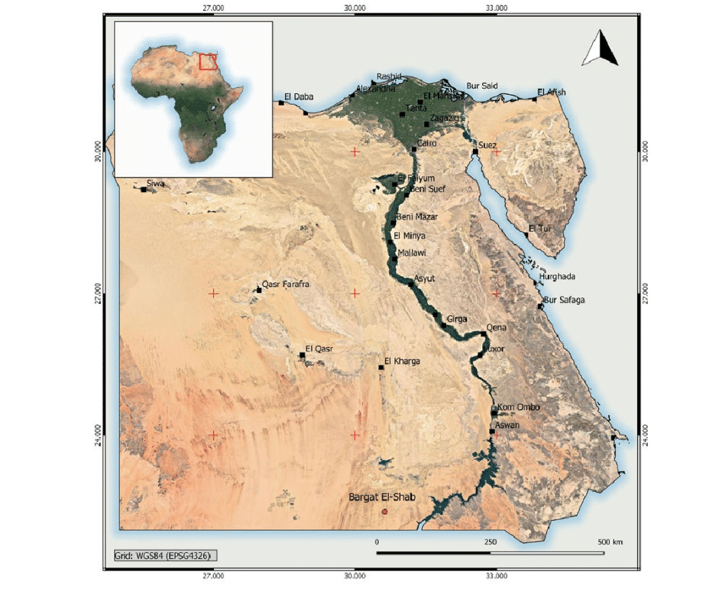
إطلاق محسن
تصميم تفاعلي
بحث ميداني
منهجية العمل: بحث ميداني لتوثيق المواقع → تصميم بصري وتفاعلي يربط التعليم بالسياحة → إطلاق سريع مع تحسينات أداء ومقاييس تقييم.

Slide 10

معايير التحكيم
الجودة البصرية
وضوح الفكرة
ثلاثة ألوان متناسقة، خطوط واضحة، وتباين مناسب للقراءة.
اسم واضح ومباشر "كنوز مصر الخفية" ومرفق ملف شروح موجز.
الأداء والابتكار
صفر مكتبات، انيميشن CSS، ميزات مبتكرة مثل cursor و3D parallax.

Slide 11
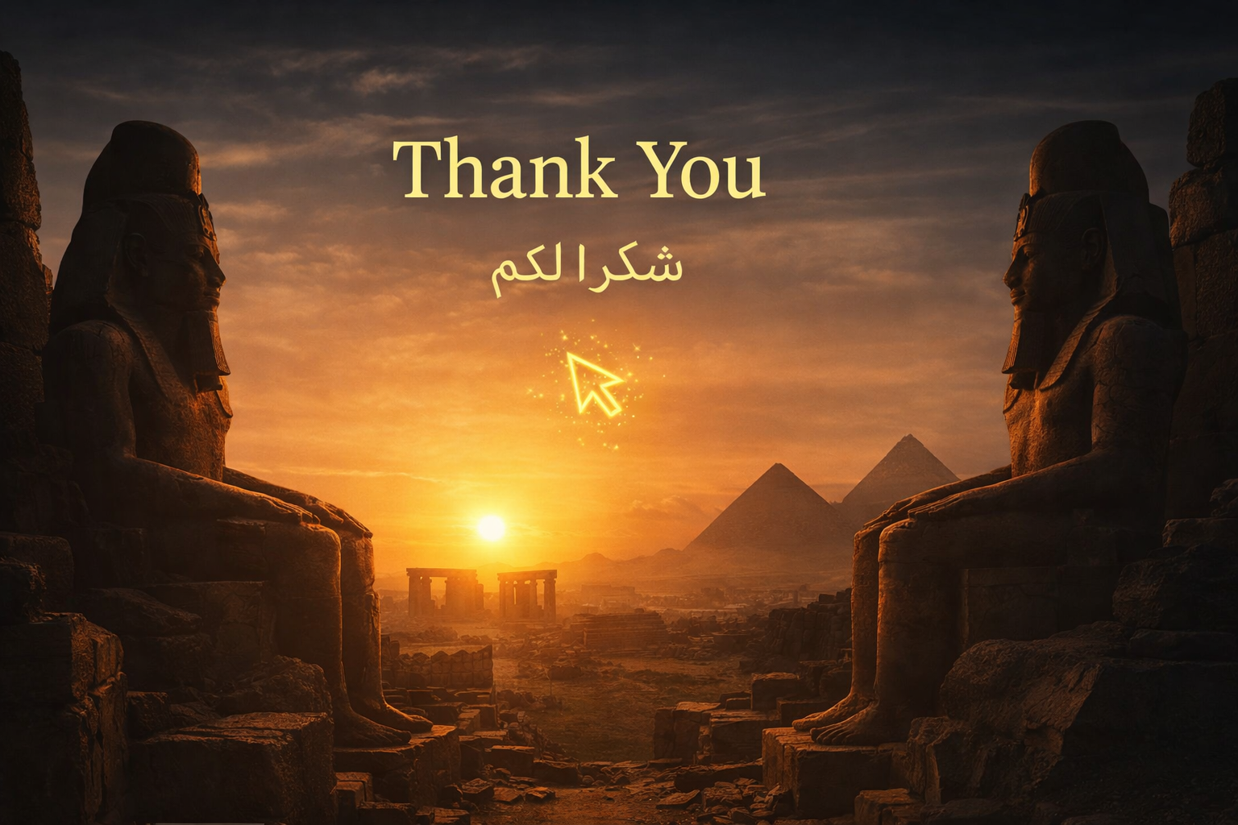
للمزيد: تواصلوا معنا لعرض تجريبي حي وعرض كود المشروع والموارد التعليمية المرفقة.
مازن عبدالوهاب حافظ مصطفى
محمد عمرو احمد حامد
مهند جمال فواد محمد
مروان نادي محمد عبدالفتاح

